Slide 1

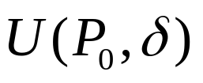
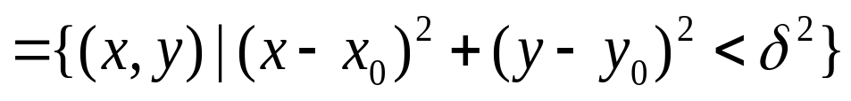
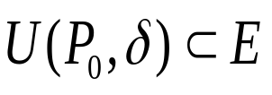
§4.1 多元函数的概念及其极限和连续
一 多元函数的概念
1. 平面点集:
将 x, y 看作平面上的点的坐标,则两个变量的变化范围就相当于平面上的一个点集.
(1) 邻域:
(2) 内点:
设P₀∈E,如果存在 , 则称P₀为E的内点.
全部由内点组成的集合称为开集.
(3) 边界点:
若P的任意邻域内既有属于E的点,也有不属于E的点,则P为边界点.
边界点的集合称为边界.

Slide 2
(4) 区域:
设E为开集,若E中任何两点都能用位于E内的折线连接起来,则称E为开区域.
区域
开区域+边界称为闭区域
如果存在正数M,使得E中任何点到原点的距离都小于M,则称E 为有界域,否则无界域.
注意:以上概念可推广到 n 维空间.
z
R
R^{n} ={(x₁,…x_{n})|x_{i}∈R, i=1, 2, …, n}
O
Q
特别 R³ ={(x,y,z)|x,y,z∈R}
P
y
x
下面介绍空间直角坐标系：
1.定义: 由过同一原点O作三条相互垂直的数轴(分别称ox轴、oy轴、oz轴,又称横轴、纵轴、竖轴, 按右手法则排列),所组成的坐标系称为空间直角坐标系，记为Oxyz。

Slide 3
2.有关概念：在上面定义中的点O称为坐标原点；Ox轴、Oy轴、Oz轴称坐标轴；由每两条坐标轴所确定的平面称为坐标平面，其中由Ox轴和Oy轴所确定的平面称为xOy面，依次类推；三个坐标平面把整个空间分为八个部分，每个部分称为一个卦限，
其中以三坐标轴正向确定的称第Ⅰ卦限，按逆时针方向依次称第Ⅱ、Ⅲ、Ⅳ卦限，第Ⅰ卦限下面称第Ⅴ卦限，再按逆时针方向依次称第Ⅵ、Ⅶ、Ⅷ卦限。
3.点的坐标：设有空间中点M, 过M作三个平面分别垂直于Ox、Oy、Oz轴，并分别交三轴于点P、Q、R，设这三点在三轴上的坐标分别为x、y、z, 则称M点的在该空间坐标系中的坐标为(x,y,z)，并记M点为M(x,y,z).如图：

Slide 4
z
R
O
Q
P
y
x
其中x、y、z分别称M点的横坐标、纵坐标和竖坐标。
4.坐标特征：点的坐标有以下特征：
坐标原点: (0,0,0)；
坐标轴: x轴上为(x,0,0), y轴上为(0,y,0), z轴上为(0,0,z);
坐标平面: xOy面上为(x,y,0), yOz面上为(0,y,z), zOx面上为 (x,0,z)；
坐标卦限: 在第Ⅰ-Ⅷ卦限中的点的坐标的符号依次为
(+,+,+),(-,+,+),(-,-,+),(+,-,+),(+,+,-),(-,+,-),(-,-,+),(+,-,-).

Slide 5
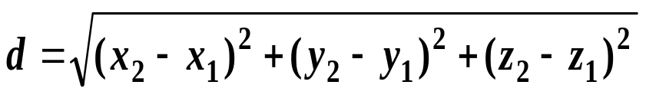
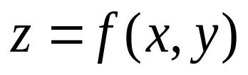
两点之间距离公式：
设有空间中两点A(x₁, y₁, z₁),B(x₂, y₂, z₂)
则此两点之间的距离为
注意:以上概念可推广到 n 维空间.
2. 二元函数的定义
定义域
设D是平面点集,若对于D中的每一个点P(x,y),变量z按照一定的法则,总有确定的值和它对应,则称z是x,y的二元函数
的范围为值域
因变量
自变量

Slide 6
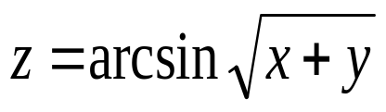
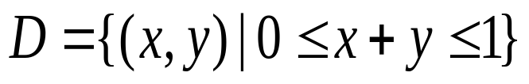
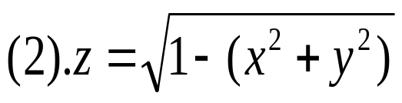
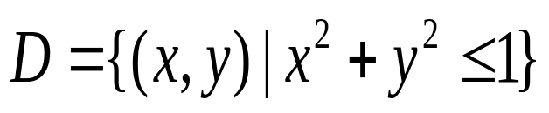
例(1)
定义域是无界闭区域
1
1
1
1
定义域是有界闭区域

Slide 7


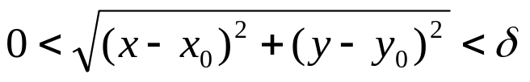
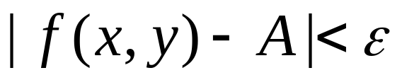
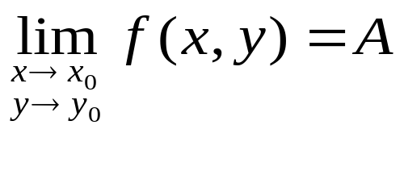
3. 二元函数的图形
z
z=f(x,y)
将 x, y, z 看作空间直角坐标系中点的坐标,则二元函数通常表示一张曲面.
它在 xoy 面上的投影就是函数的定义域.
y
x
二. 二元函数的极限
定义:
设函数f(x,y)在区域D内有定义, 是D 的内点或边界点,
当 时
则

Slide 8
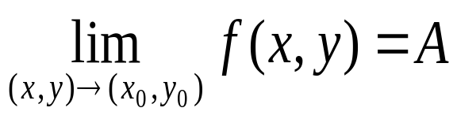
注:(1).二元函数的极限称为二重极限也可表示为:
(2).二重极限存在,是指P(x,y) 以任何方式趋于 时,
f(x,y)都无限接近于A.
故如果P(x,y)沿不同路径趋于 时, f(x,y)趋于
不同的值,可断定极限不存在.
(3).以上定义可推广到 n 元函数.
(4).极限运算法则与一元类似.

Slide 9
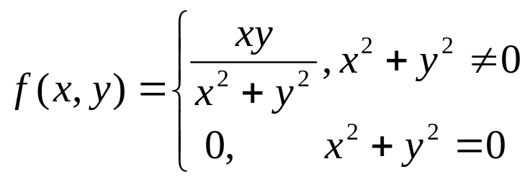
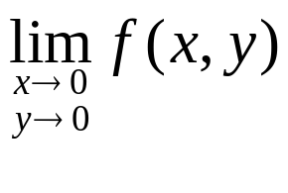
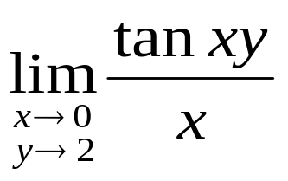

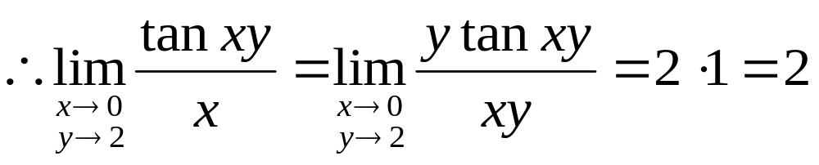
例1.
当P(x,y)沿 x 轴和 y 轴趋于(0,0)时, f(x,y)趋于0.
当P(x,y)沿 y=x 趋于(0,0)时, f(x,y)趋于1/2.
故 不存在.
例2.

Slide 10

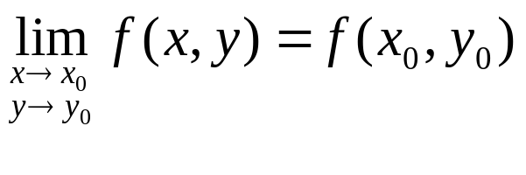
三.二元函数的连续性
定义:
设函数 f(x,y)在区域D内有定义, 是D的内点或边界点且 ,
若
则称 f(x,y)在点 处连续.
注:(1).若函数 f(x,y) 在区域D内每一点都连续,则称 f(x,y) 在
D内连续或 f(x,y) 是D内的连续函数.
(2).二元连续函数具有与一元连续函数类似的性质.
例如:和,差,积,商及复合性质.
例如:有界闭域上的二元连续函数也有最大(小)值
定理和介值定理.

Slide 11
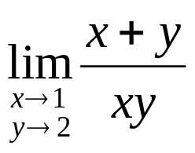
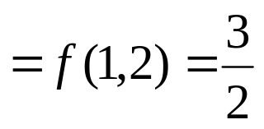
定理1
在有界闭域D上连续的函数 f(x,y) 必有最大值和最小值.
定理2
在有界闭域D上连续的函数 f(x,y), 如果在D上取得两个
不同的函数值,则它在D上取得介于这两个值之间的任
何值至少一次.
(3).二元初等函数在其定义区域内连续.
由x和y的基本初等函数经过有限次四则
运算或复合运算构成的一个式子的函数
此结论对研究二元函数的连续性和求极限很有帮助.
例3.
初等函数
定义域内的点

Slide 12
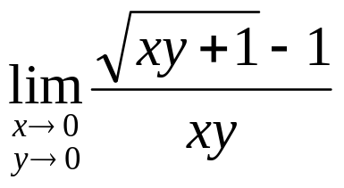
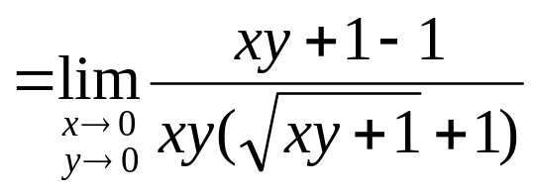
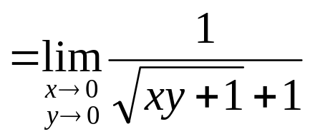

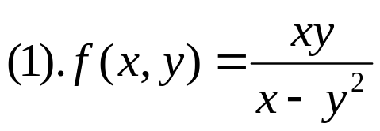

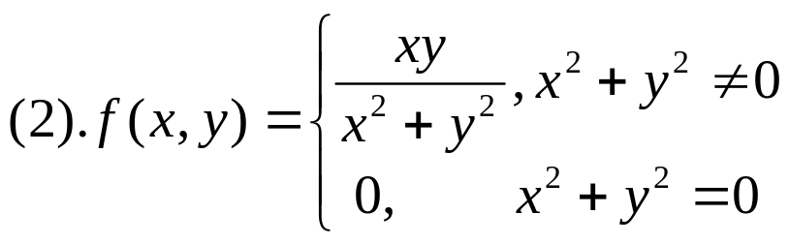
例4.
例5.讨论连续性:
初等函数
间断线
除 外处处连续.
除(0,0)外处处连续.
(0,0)点极限不存在

